Slide 1


正则表达式转换NFA
202208010512 计科2205 刘志垚

Slide 2

5
PART FIVE
各个击破算法

Slide 3

各个击破算法（Divide and Conquer）是一种常用的算法设计策略，它通过将一个复杂的问题分解成多个简单的子问题来解决。
主要步骤包括：
分解：将问题分解成若干个规模较小的子问题。
解决：递归地解决每个子问题。如果子问题的规模足够小，则直接解决。
合并：将子问题的解合并成原问题的解。
经典的各个击破算法例子有：
归并排序：将数组分成两半，分别排序后再合并。
快速排序：选择一个基准元素，将数组分为两部分，分别对这两部分进行排序。
二分查找：在已排序的数组中，通过不断将查找范围减半来找到目标值。
实际各个击破算法就是计算机算法上常见的分治算法。

Slide 4
各个击破算法的优点如下：
1. 提高效率
减少问题规模：通过将大问题分解为较小的子问题，显著减少每次迭代需要处理的数据量。
时间复杂度优化：许多各个击破算法（如归并排序和快速排序）在平均情况下具有较低的时间复杂度（例如O(n log n)），比简单的排序算法（如冒泡排序O(n²)）更高效。
2. 简化问题
结构化思维：将复杂问题分解为简单的部分，使得问题更易于理解和解决。
解决递归：每个子问题可以独立解决，简化了设计和实现过程。
3. 易于实现
递归特性：自然适合使用递归方式实现，代码往往更简洁易读。
模块化设计：每个子问题可以作为独立模块进行实现，有助于代码的重用和维护。
4. 可扩展性
灵活性：可以根据需要灵活地调整分解的方式，适应不同规模和类型的问题。
并行处理：子问题可以独立执行，为并行计算提供了良好的基础。

Slide 5
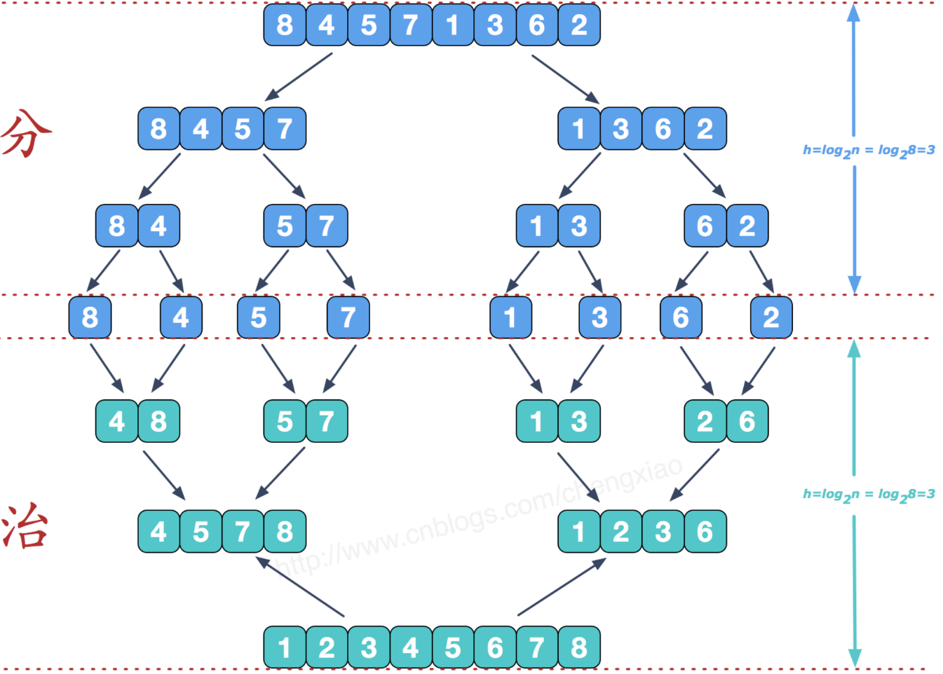
提高解决问题的效率，可以采用多种方法，如优化解决策略，或者使用运算更快的机器，但策略优化，在一定规模的数量级时，其运行效率可能仍然不够理想，同时技术革新一样是可遇不可求的。所以为了再次提高运行效率，可以通过整合现有资源，将问题划分成几个独立的小块，由多人同时进行。
例如归并排序，若在同一台机器上，第一次划分要处理0-n/2,以及n/2+1-n，对这两个数组进行排序，但是，这两个数组排序时是独立的，可以将0-n/2这个数组交给一台机器上去执行，剩下的数组交给另一台机器上同时执行，忽略掉数据传输所耗费的时间，运行效率提高了一倍，划分得越细致，参与的机器越多，效果提升越明显。

Slide 6
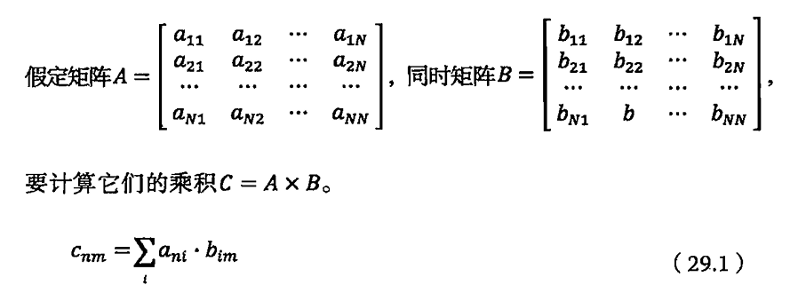
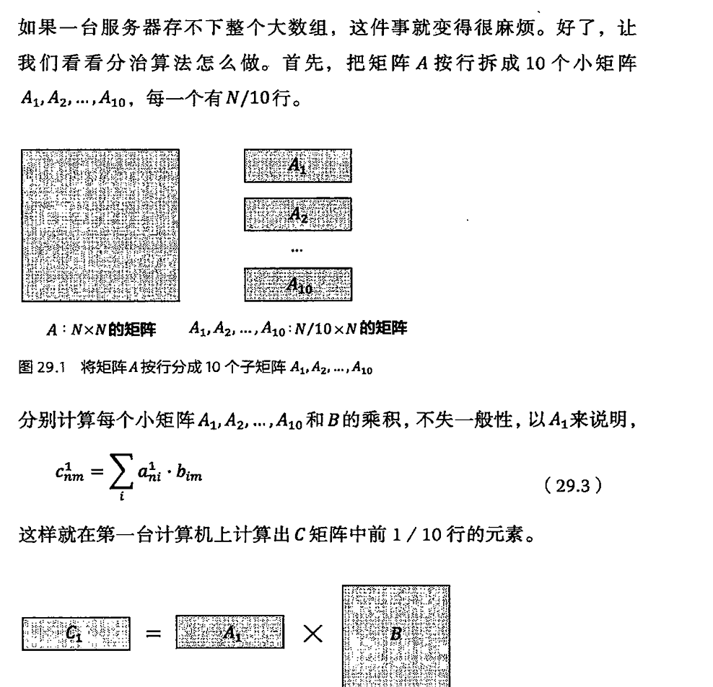
此外，对于很多问题，都可以采用上述策略，将一个复杂的，数据量庞大的问题划分成多个独立的问题，将子问题交给其他机器同时进行。
此即为云计算的一部分，即将问题划分为许多独立的小问题，交给多个机器同时进行。

Slide 7
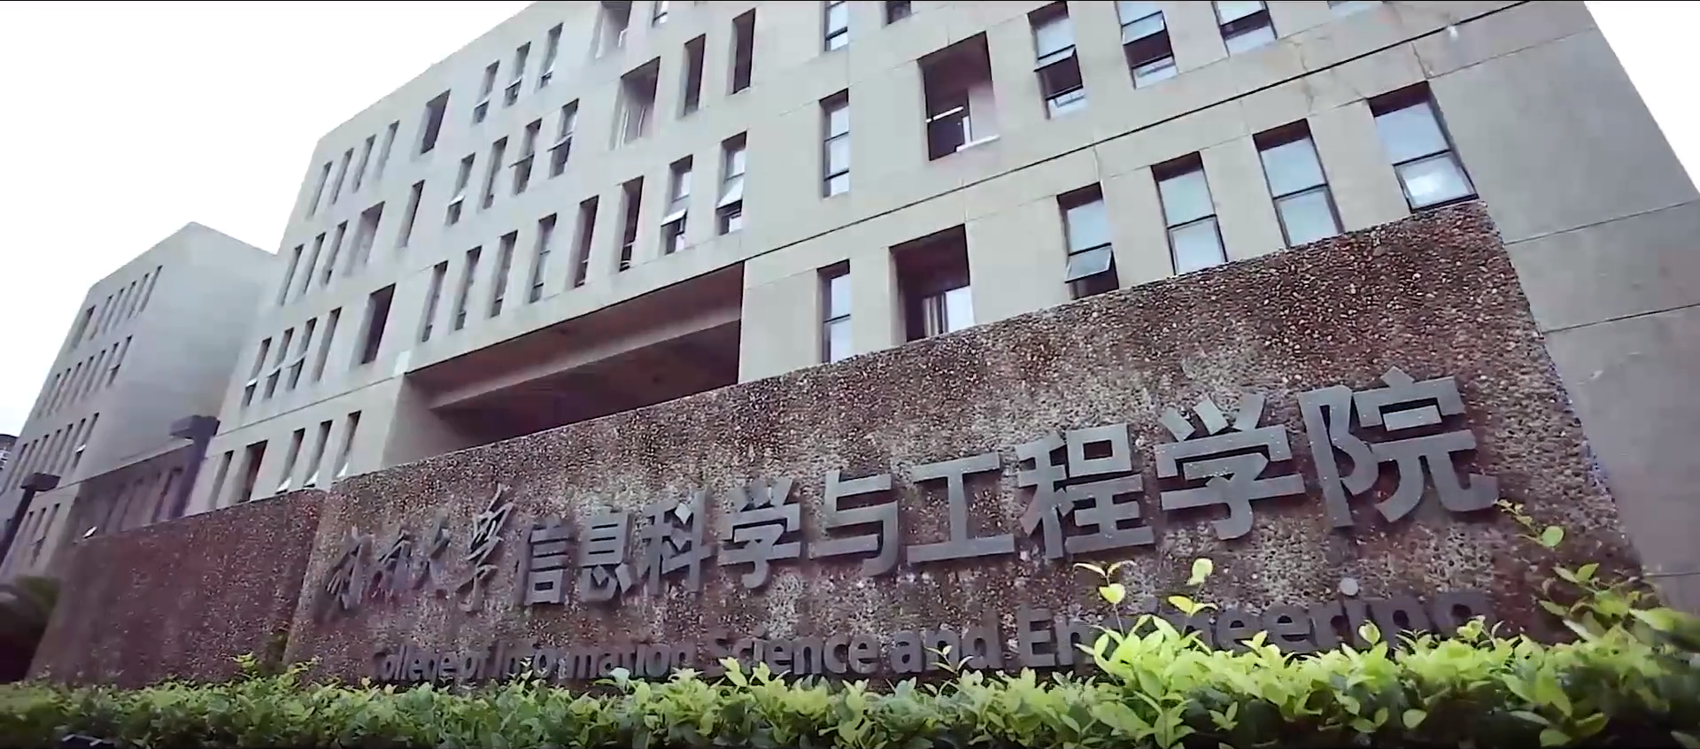

2024
感谢聆听！

